Slide 1

Федеральное государственное автономное образовательное учреждение
высшего образования
«Омский государственный технический университет»
Кафедра «Химия и химическая технология»
Омск - 2022
РАЗВИТИЕ СЫРЬЕВОЙ БАЗЫ КАТАЛИТИЧЕСКОГО КРЕКИНГА НА ПРИМЕРЕ УСТАНОВКИ 43-103 АО «ГАЗПРОМНЕФТЬ-ОНПЗ»
Выполнила:
студентка ХТм-222 Коркишко А.С.
Научный руководитель:
доктор экон. наук, доцент Яковлева Е.В.

Slide 2

Актуальность
Развитие сырьевой базы КК и увеличение глубины переработки
Повышение эффективности
вторичных процессов
КК – популярный многомощностной процесс
Утяжеление сырья
нефтепереработки

Slide 3
Задача и объект исследования
Задачей статьи является расширение сырьевой базы каталитического крекинга на АО «Газпромнефть-ОНПЗ» за счёт вовлечения тяжелого газойля коксования.
Объектом исследования является установка каталитического крекинга 43-103 АО «Газпромнефть-ОНПЗ»

Slide 4
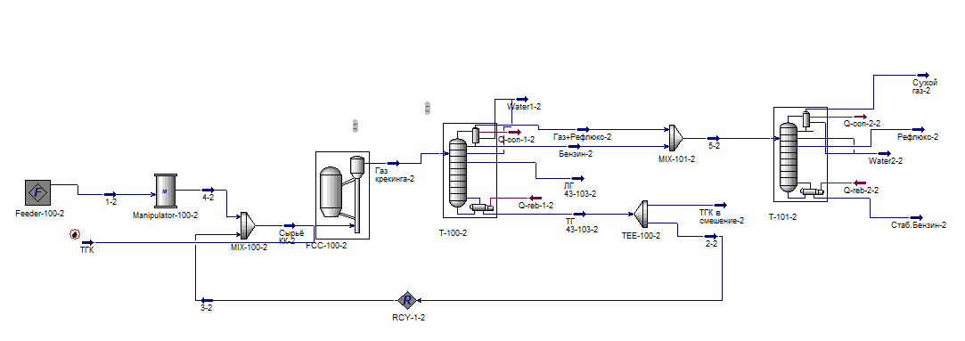
Модель реакторного блока после вовлечения тяжёлого газойля в среде ПО Aspen HYSYS
Рис.1

Slide 5
Материальный баланс установки после вовлечения тяжёлого газойля
Таблица 1
При вовлечении 10% тяжёлого газойля коксования 21-10 наблюдаем прирост тяжёлого газойля крекинга за счёт лёгкого газойля.
Снижение отборов светлых компенсируется высвобождением дополнительных 310 т/сут вакуумного газойля и вовлечением его на более маржинальные установки крекинга.

Slide 6
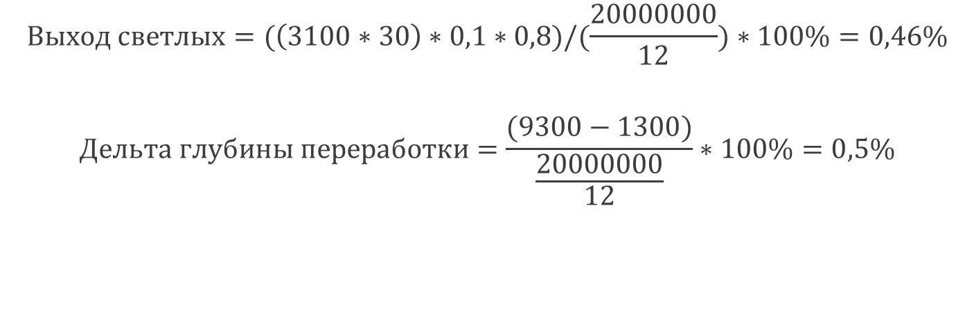
Выход светлых нефтепродуктов и расчёт глубины переработки
$$Выход светлых=(\left(3100∗30\right)∗0,1∗0,8)/(\frac{20000000}{12})∗100\%=0,46\%$$
$$Дельта глубины переработки=\frac{(9300−1300)}{\frac{20000000}{12}}∗100\%=0,5\%$$

Slide 7
Инвестиционные затраты на модернизацию
Таблица 2
Наименование оборудования и работ | Количество, шт. | Цена, млн. руб. | Затраты, млн. руб.
Насос BLACKMER | 1 | 1.805 | 1.805
Обвязка, изоляция, арматура |  |  | 2.01
Доставка оборудования |  |  | 0.376
Строительно-монтажные работы |  |  | 12.38
Проектно-исследовательские работы |  |  | 3.25
Трубопровод |  |  | 12.41
Прочие |  |  | 1.87
Итого |  |  | 34.101

Slide 8
Амортизационные отчисления на восстановление оборудования
Таблица 3

Slide 9
Экономический эффект преобразований
Таблица 4

Slide 10
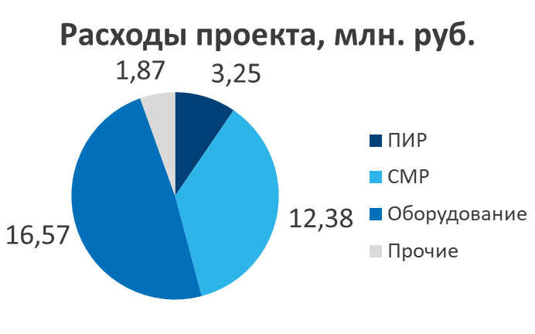

Экономическая целесообразность проекта
При вовлечении тяжёлого газойля наблюдается положительное отклонение финансового результата +0,36 % годовой прибыли.
Таблица 5
 | NPV, млн. руб. | PI | DPP, год
Значение | 185,1 | 6,43 | 1
Итого:
34,101
млн.руб

Slide 11
Выводы
Построена компьютерная модель реакторного блока каталитического крекинга 43-103 в среде ПО Aspen HYSYS по фактическим данным с выходами продуктов, не превышающими типичные отклонения при анализе нефтепродуктов.
В результате расчёта показано, что при вовлечении тяжёлого газойля коксования в сырьё каталитического крекинга в объёме 10% масс., выход тяжёлого газойля крекинга увеличивается на 1% масс., за счёт выхода лёгкого газойля, при этом глубина переработки нефти возрастает на 0,5%.
Технико-экономическая оценка технологического решения показала, что чистый дисконтированный доход составляет 185,1 млн. руб., период окупаемости – 1 год, при этом расходы на монтаж нового трубопровода, насосное оборудование, пуско-наладочные работы составили 34,101 млн. рублей.

Slide 12
Спасибо за внимание!
Коркишко Анастасия Сергеевна Омский государственный технический университет, Омск, Россия nastya.korkishko@gmail.com

